Slide 1
MHW1
Pierluigi Sciuto
1000003955

Slide 2
DESCRIZIONE DEL PROGETTO
Il sito rappresenta la pagina iniziale un negozio online di fumetti in cui è possibile registrarsi, controllare il proprio carrello e sfogliare un catalogo per scegliere cosa comprare.
In basso è presente una sezione che mostra alcuni dei fumetti più popolari del momento e subito sotto il nome e la trama.

Slide 3
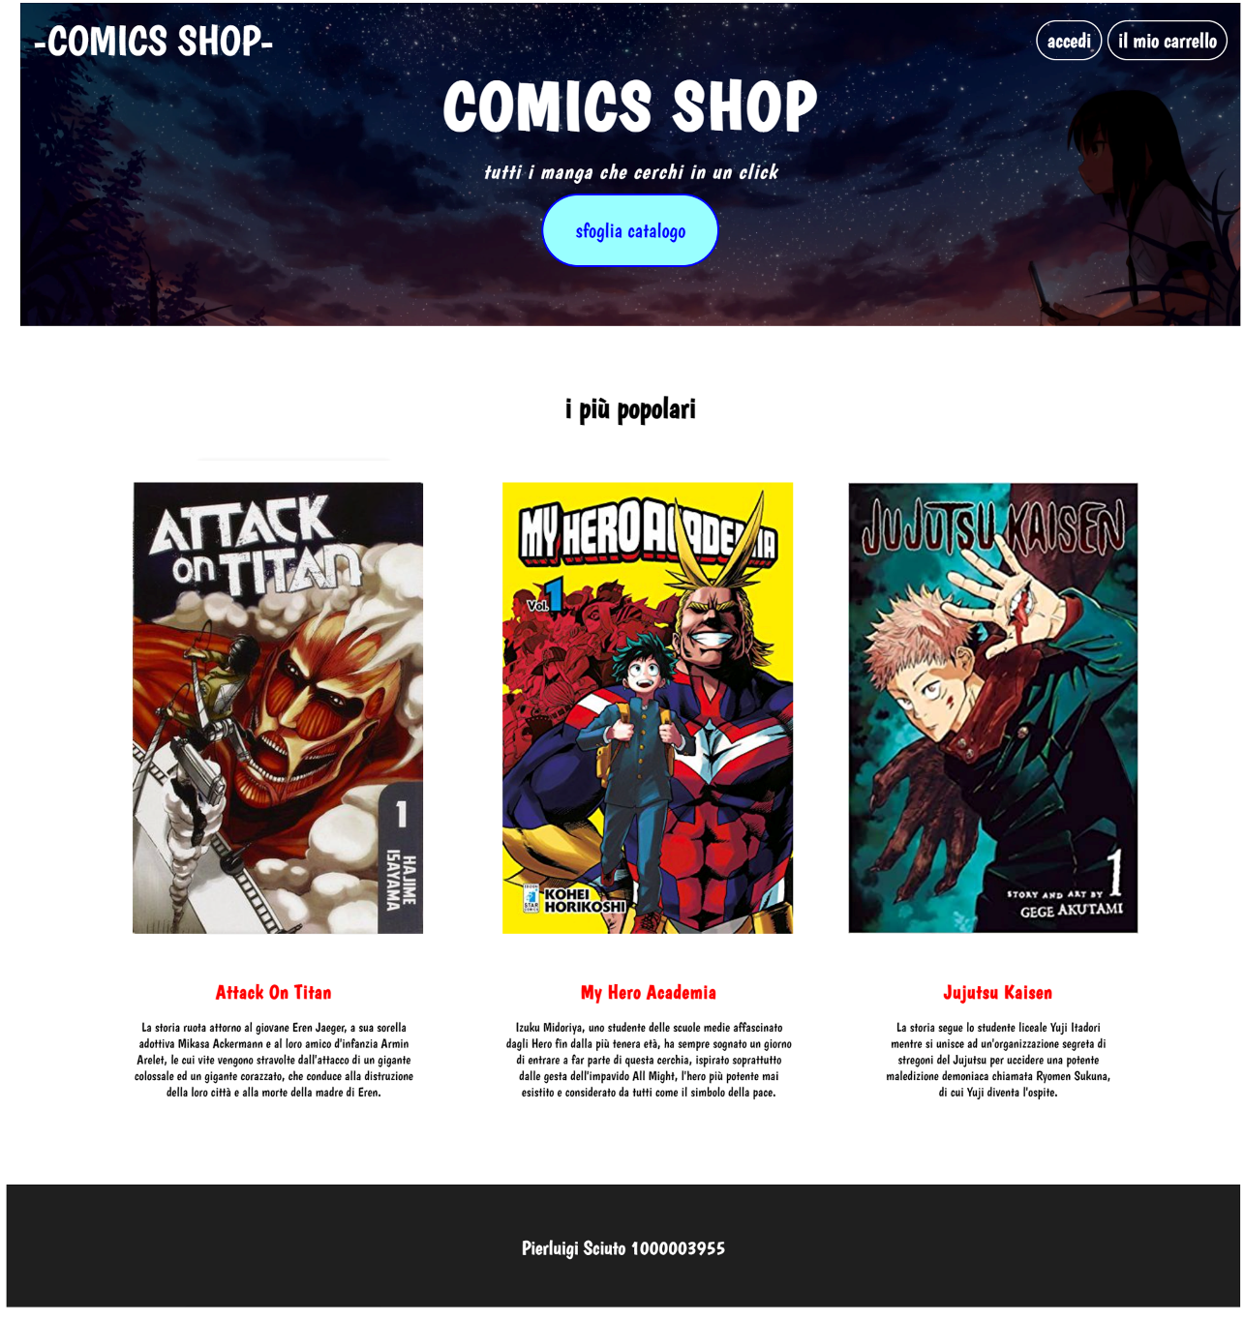
LAYOUT COMPLESSIVO

Slide 4
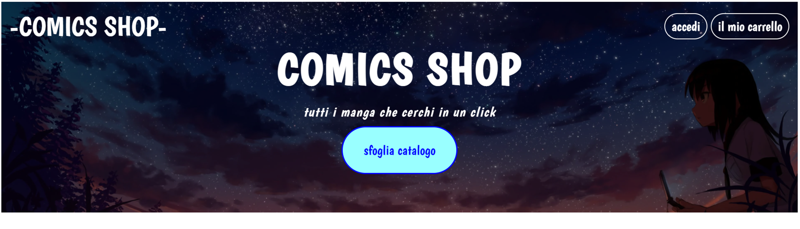
HEADER
header h1 em {
font-size: 2em;
letter-spacing: 2px;
}
header {
color: black;
background-image: url
(https://wallpaperaccess.com/full/3339102.jpg);
background-size: cover;
background-position: center;
height: 500px;
position: relative;
display: flex;
flex-direction: column;
align-items: center;
justify-content: center;
}
header::before {
content: '';
position: absolute;
top: 0;
left: 0;
bottom: 0;
right: 0;
background-color: rgba(0, 0, 0, 0.3);
}
CSS
header h1 {
font-size: 1em;
line-height: 1.5;
color:white;
}
h1 a.button {
display: inline-block;
background-color:rgb(153,255,255);
color:blue;
padding:30px 50px;
border: 3px solid;
border-radius: 90px;
margin:10px;
}
header h1 {
font-weight: normal;
text-align: center;
z-index: 1;
}
header h1 a {
font-size: 2em;
}
header h1 strong {
font-size: 6.5em;
letter-spacing: 4px;
}
HTML
<header>
<nav>
<div id="logo">
-COMICS SHOP-
</div>
<div id="links">
<a class="button">accedi</a>
<a class="button">il mio carrello</a>
</div>
<div id="menu">
<div></div>
<div></div>
<div></div>
</div>
</nav>
<h1>
<strong>COMICS SHOP</strong><br/>
<em>tutti i manga che cerchi in un click</em><br/>
<a class="button">sfoglia catalogo</a>
</h1>
</header>
500px
30px
50px

Slide 5

NAV
CSS
a {
cursor: pointer;
}
a.button {
padding: 10px 15px;
border: 2px solid;
border-radius: 100px;
color:white;
}
header nav {
position: absolute;
top: 0;
left: 0;
right: 0;
font-size: 2em;
padding: 20px;
display: flex;
justify-content: space-between;
align-items: center;
}
#menu {
display: none;
}
#menu div {
width: 25px;
height: 3px;
background-color: white;
margin: 5px 0;
}
@media (max-width: 750px) {
#links {
display: none;
}
#menu {
display: block;
}
}
#logo {
font-size: 2em;
color:white;
}
@media (max-width: 750px) {
#logo {
font-size: 1em;
}
}
HTML
<nav>
<div id="logo">
-COMICS SHOP-
</div>
<div id="links">
<a class="button">accedi</a>
<a class="button">il mio carrello</a>
</div>
<div id="menu">
<div></div>
<div></div>
<div></div>
</div>
</nav>
Visualizzazione menù per mobile

Slide 6
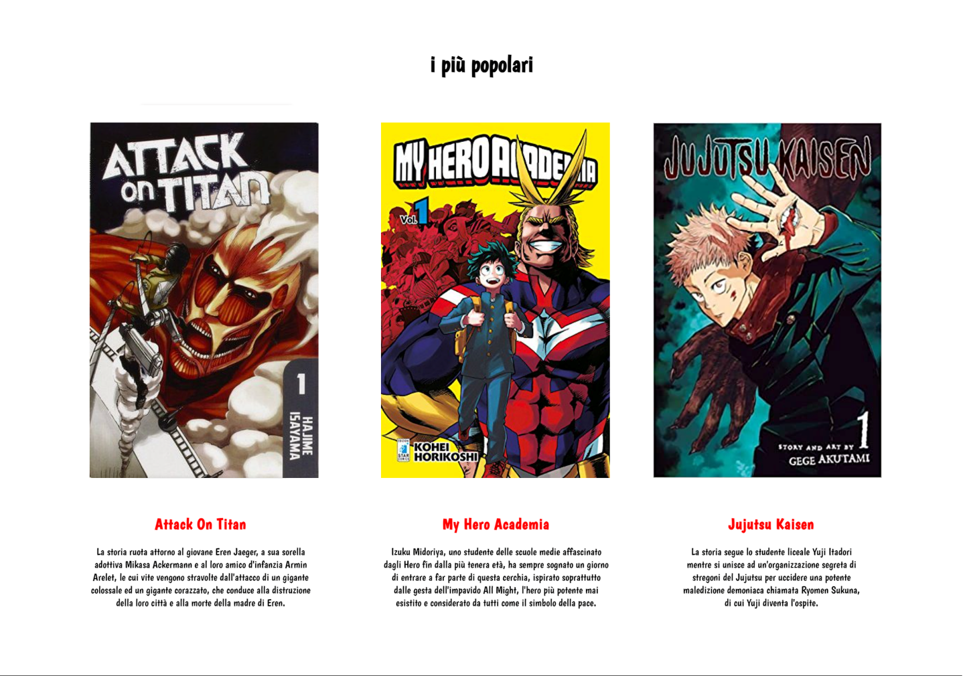
CONTENUTI
CSS
p {
line-height: 25px;
margin:10px 50px
}
section {
margin: 100px 125px;
text-align: center;
font-size: 20px;
}
@media (max-width: 750px) {
section{
margin:100px 20px;
}
}
#main{
margin-bottom:100px;
font-size: 1.5em;
}
#details {
display: flex;
justify-content: space-between;
}
@media (max-width: 750px) {
#details {
flex-direction: column;
}
}
#details div {
flex-grow: 1;
padding: 20px;
}
#details h1 {
color: red;
letter-spacing: 1px;
}
img{
height:700px;
width:450px;
}
h1 {
cursor: pointer;
}
450px
HTML
<section>
<div id="main">
<h1>i più popolari</h1>
</div>
<div id="details">
<div>
<img src="https://i.pinimg.com/originals/f3/7b/41/f37b419ab93be552e175a366d49f9a46.jpg" />
<h1>Attack On Titan</h1>
<p>
La storia ruota attorno al giovane Eren Jaeger, a sua sorella adottiva Mikasa Ackermann e al loro amico d'infanzia Armin Arelet, le cui vite vengono stravolte dall'attacco di un gigante colossale ed un gigante corazzato, che conduce alla distruzione della loro città e alla morte della madre di Eren.
</p>
</div>
<div>
<img src="https://images-na.ssl-images-amazon.com/images/I/61f+m1y+5PL.jpg" />
<h1>My Hero Academia</h1>
<p>
Izuku Midoriya, uno studente delle scuole medie affascinato dagli Hero fin dalla più tenera età, ha sempre sognato un giorno di entrare a far parte di questa cerchia, ispirato soprattutto dalle gesta dell'impavido All Might, l'hero più potente mai esistito e considerato da tutti come il simbolo della pace.
</p>
</div>
<div>
<img src="https://images-na.ssl-images-amazon.com/images/I/51zXJBloNpL._SX331_BO1,204,203,200_.jpg" />
<h1>Jujutsu Kaisen</h1>
<p>
La storia segue lo studente liceale Yuji Itadori mentre si unisce ad un'organizzazione segreta di stregoni del Jujutsu per uccidere una potente maledizione demoniaca chiamata Ryomen Sukuna, di cui Yuji diventa l'ospite.
</p>
</div>
</section>
700px
10px
125px
50px
100px

Slide 7

FOOTER
HTML
<footer>
<p>Pierluigi Sciuto 1000003955</p>
</footer>
CSS
footer {
background-color: rgb(31, 31, 31);
color: rgba(255, 255, 255, .8);
padding: 75px;
text-align: center;
}
footer p {
color: white;
font-size:30px
}
75px

